Slide 1


K-Digital Training
서울기술교육센터
영상처리 기술을 활용한 전기차 충전 타워
TEAM sPark 조
김진호, 김은영, 유승권

Slide 2
목차
01. 프로젝트 개요
02. 프로젝트 팀 구성 및 역할
03. 프로젝트 수행 절차 및 방법
04. 프로젝트 과정
05. 프로젝트 결과
06. 프로젝트 결론

Slide 3

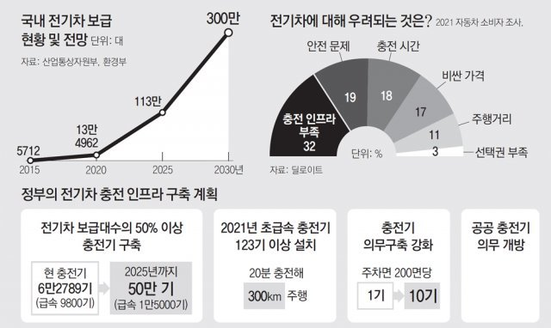
프로젝트 개요
▶
추진 배경
전기차 보급률 증대를 위해 전기차 충전 인프라의 확대가 필요함
그러나, 급속 충전기 1대당 전기차 대수는 18.9대로 상대적으로 부족

Slide 4



프로젝트 개요
▶
문제점
전기차 충전소에서 충전방해와 주차갈등으로 인해 갈등을 겪고 있음
전기차 충전구역 내
일반 차량을 주차하는 행위
충전 후에도 계속 주차하는 행위
Z
Z
Z
?
!
과태료
10만원
과태료
10만원

Slide 5

01
프로젝트 개요
▶
구현 목표 및 내용
1. 충전타워 승강기식 주차 시스템
- 차량을 이동시켜 충전 스테이션에 주차

Slide 6
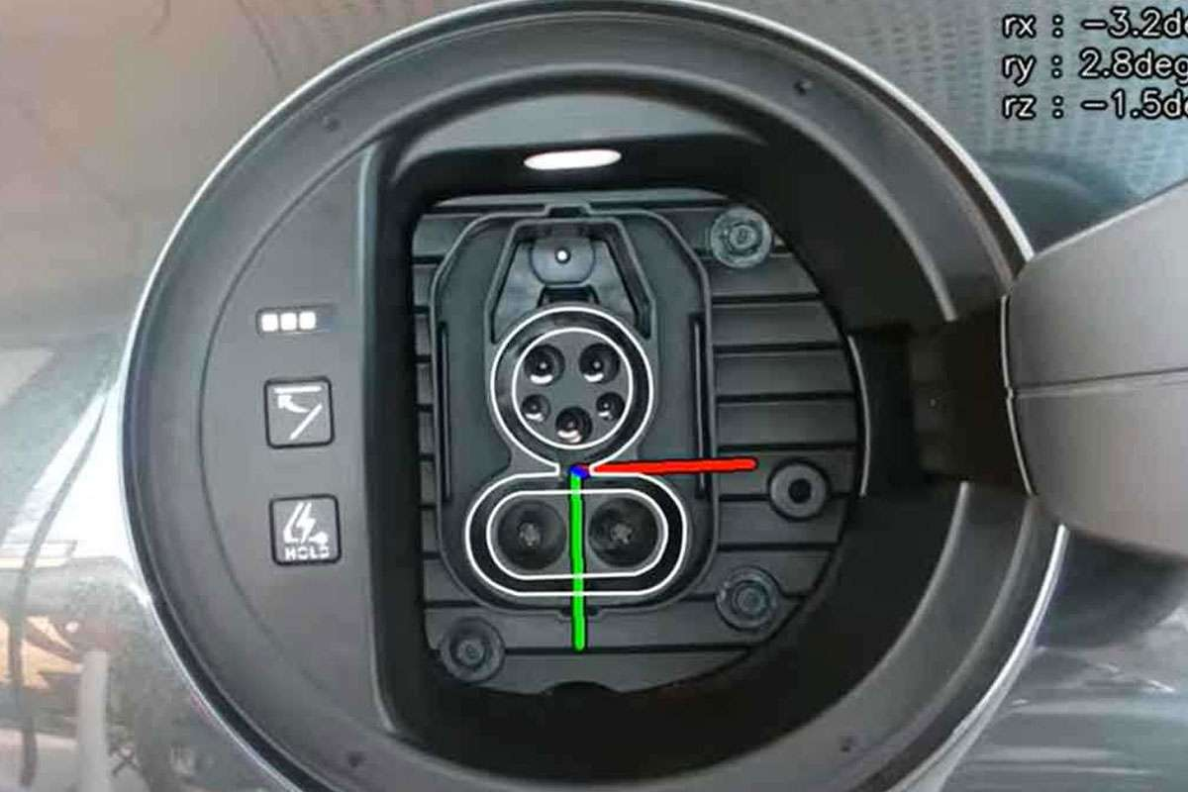

01
프로젝트 개요
▶
구현 목표 및 내용
2. 충전구 인식형 전기차 충전 플러그
- 전기차 위치로 플러그가 이동함
- 전기차의 충전구를 카메라를 통해 인식함
- 영상처리를 통해 2차원 픽셀좌표를 3차원 좌표로 변환
- 전기차 충전 플러그와 충전구를 체결함

Slide 7
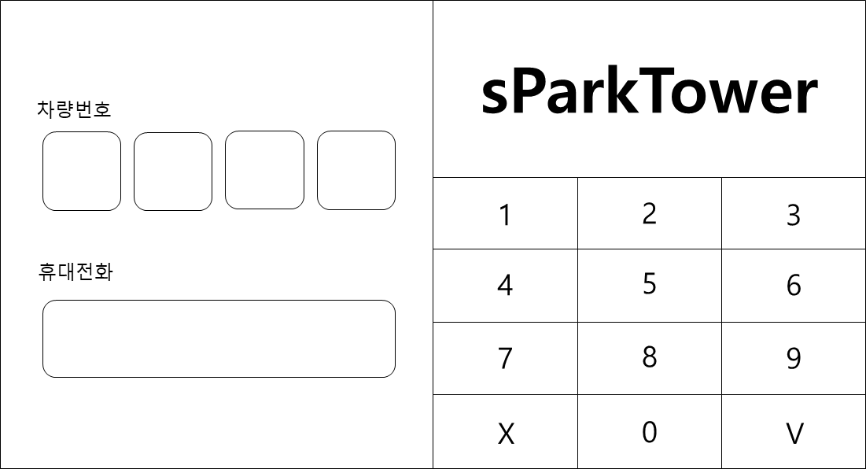
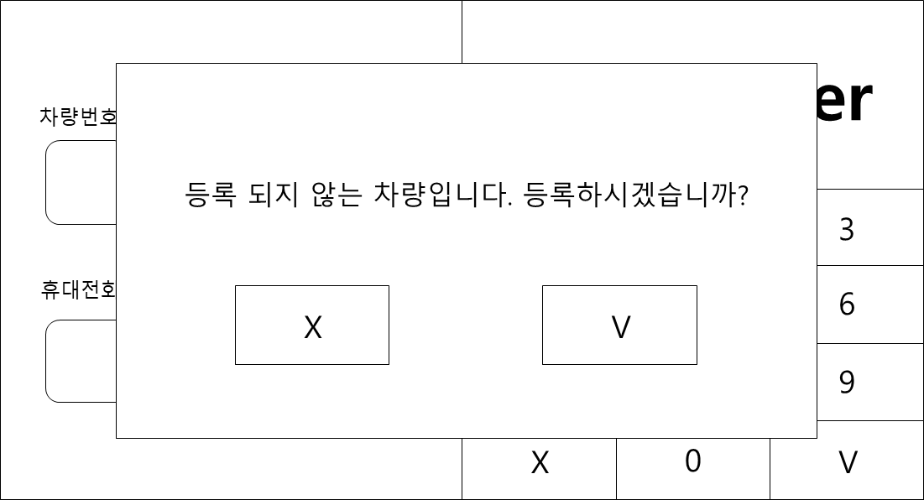
01
프로젝트 개요
▶
구현 목표 및 내용
3. 충전타워 사용자 인터페이스
- 사용자가 차량을 입고 및 출차를 할 수 있는 인터페이스 시스템을 개발함
- 유저모드 기능 : 차량 등록, 요금 결제
- 관리자모드 기능 : 주차현황판, 요금관리, 차고관리
운전자용 주차 처리 시스템 유저 인터페이스

Slide 8
01
프로젝트 개요
▶
기대 효과
충전 인프라 확대 및 충전 방해 및 주차갈등 해소
영상인식을 활용한 충전 자동화를 통해 충전타워 운영 효율 증대
충전 스케쥴링을 활용하여 전력망과 연계 시 수요반응(Demand Response) 서비스

Slide 9
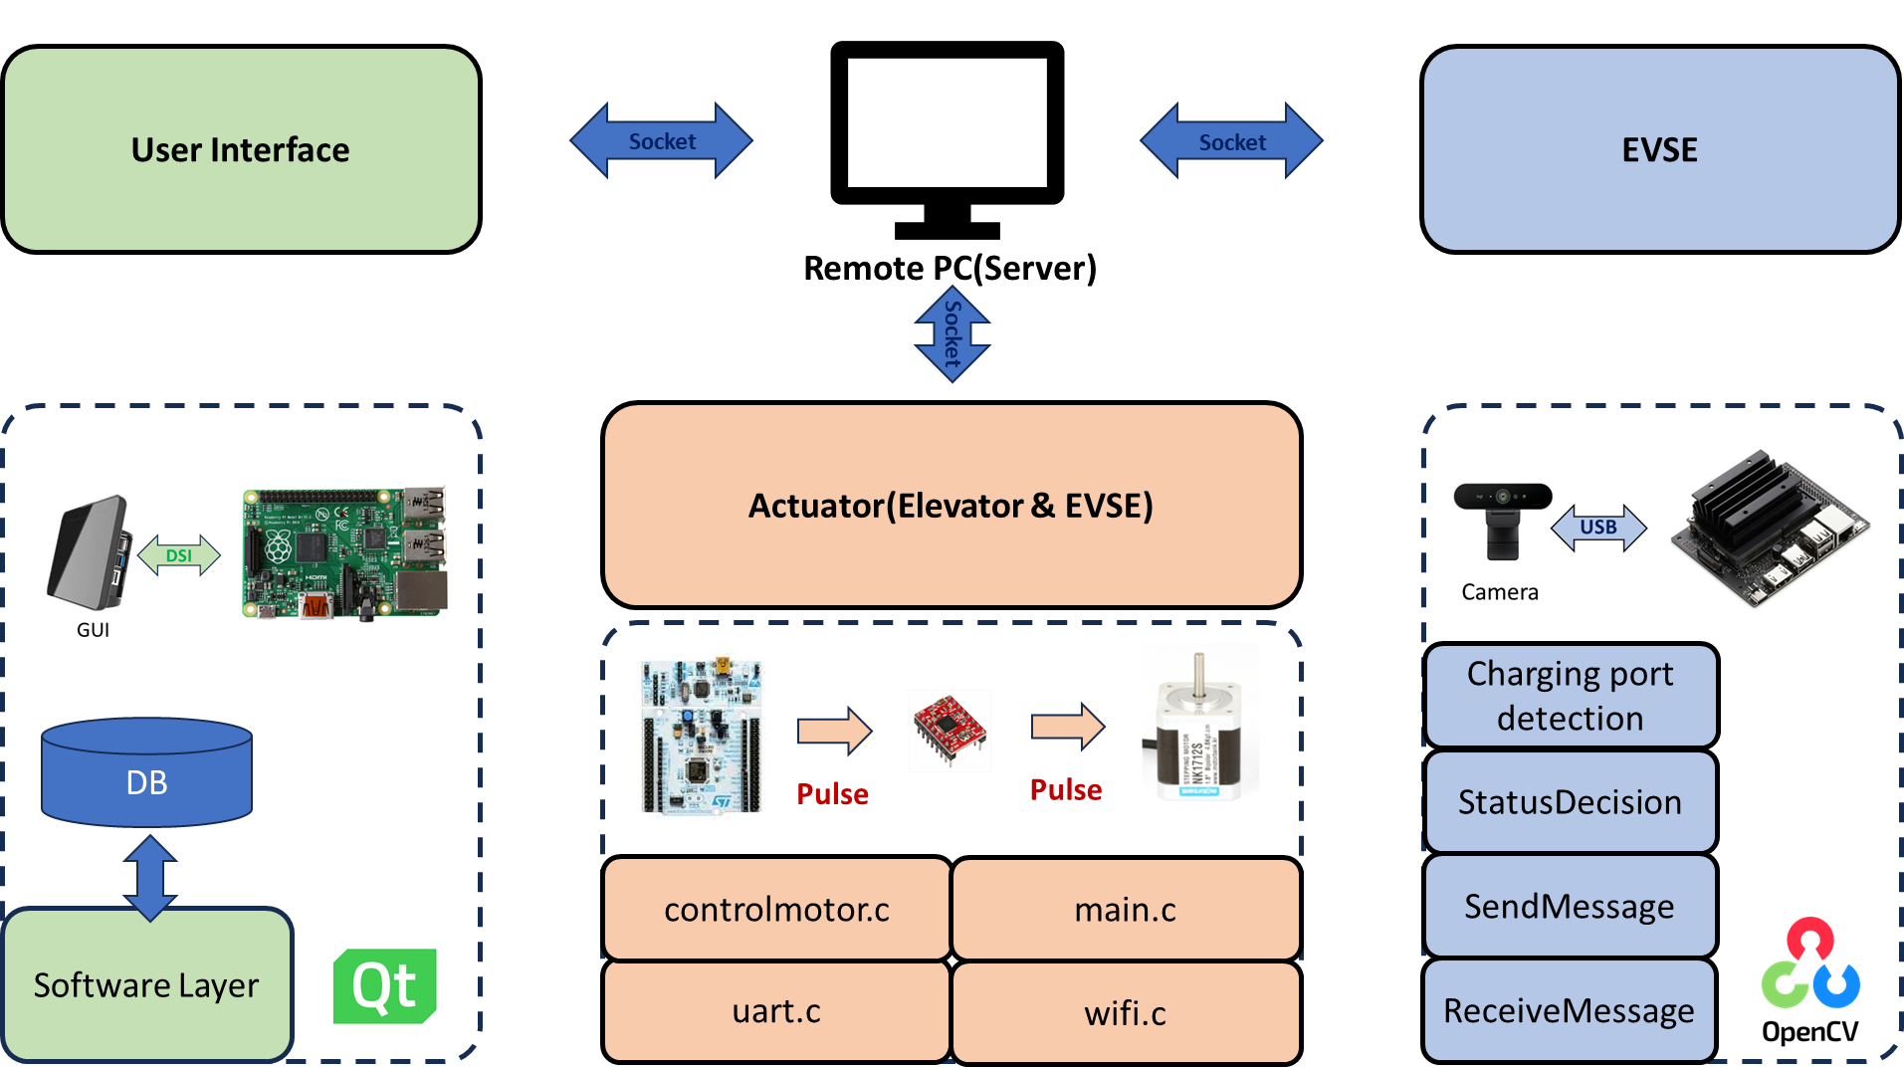
01
프로젝트 개요
▶
개발 구성도

Slide 10
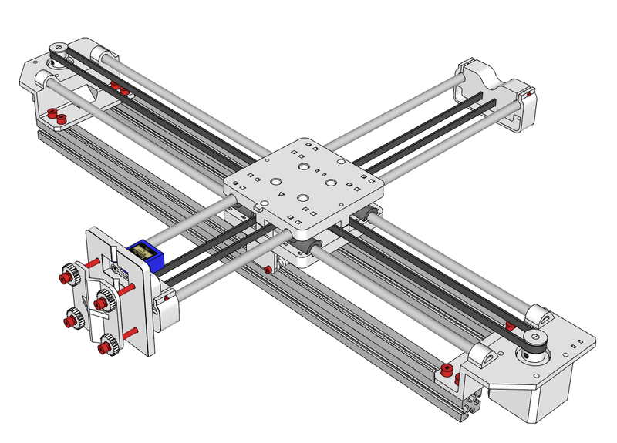
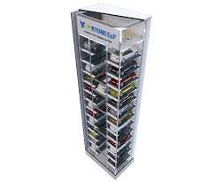
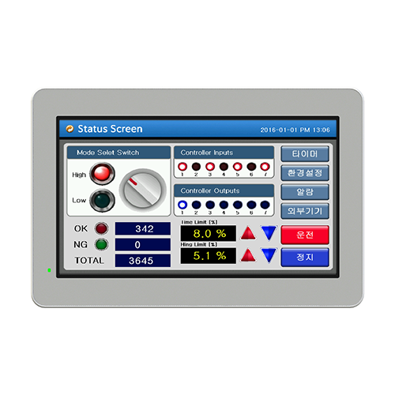
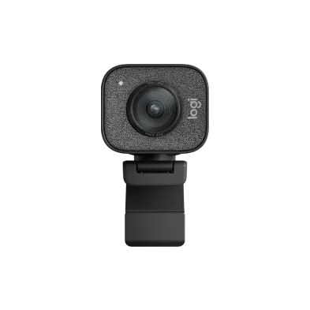




01
프로젝트 개요
▶
개발 환경 및 장비
충전 타워 |  |  | 충전기
Board | STM | Raspberry Pi | Jetson Nano
Use to
Language
Library

Slide 11

02
프로젝트 팀 구성 및 역할
▶
팀 구성 및 역할
훈련생 | 역할 | 담당 업무
유승권 | Project Manager | ▶ 프로젝트 계획 수립 및 일정관리 ▶ 영상처리 및 좌표 맵핑, 모터 펌웨어 제어
김진호 | Git Manager | ▶ Github, 개발 워크플로우 관리 ▶ 기구 설계, 모터 펌웨어 제어
김은영 | UI/UX Designer | ▶ UI/UX Design ▶ UI/UX 디자인 및 기능 개발

Slide 12

03
프로젝트 수행 절차 및 방법
▶
세부 계획
구분 |  | 활동 | 비고
사전 기획 |  | ▶ 프로젝트 기획 및 주제 선정 ▶ 운영 시나리오 작성
기초 조사 및 요구사항 분석 |  | ▶ 기구 설계 및 하드웨어 사양조사 ▶ 사용자 인터페이스 요구사항 정의서 작성
시스템 설계 |  | ▶ 디지털 목업 ▶ 시스템 아키텍처 설계 ▶ 사용자 인터페이스 객체지향 설계
핵심 기능 구현 |  | ▶ 소켓 통신을 통한 스텝 모터 제어 ▶ 영상처리를 활용한 충전구 인식 및 좌표변환 ▶ 사용자 인터페이스 개발
시스템 통합 및 검증 |  | ▶ 충전타워 승강기 시스템 개발 ▶이동식 충전 시스템 개발 ▶OpenCV를 활용한 충전구 인식 알고리즘 개발 ▶ 최종 시스템 검증

Slide 13
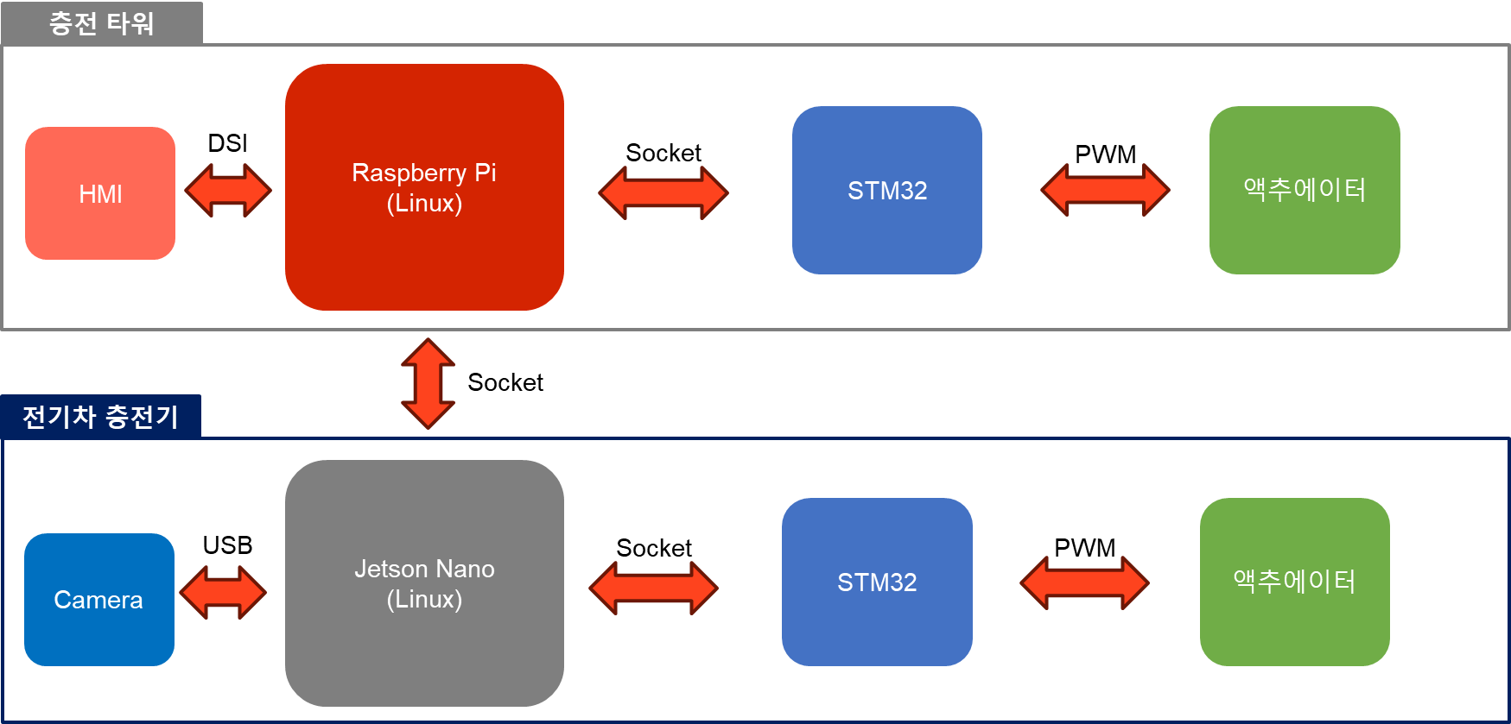
03
프로젝트 수행 절차 및 방법
▶
하드웨어 인터페이스

Slide 14
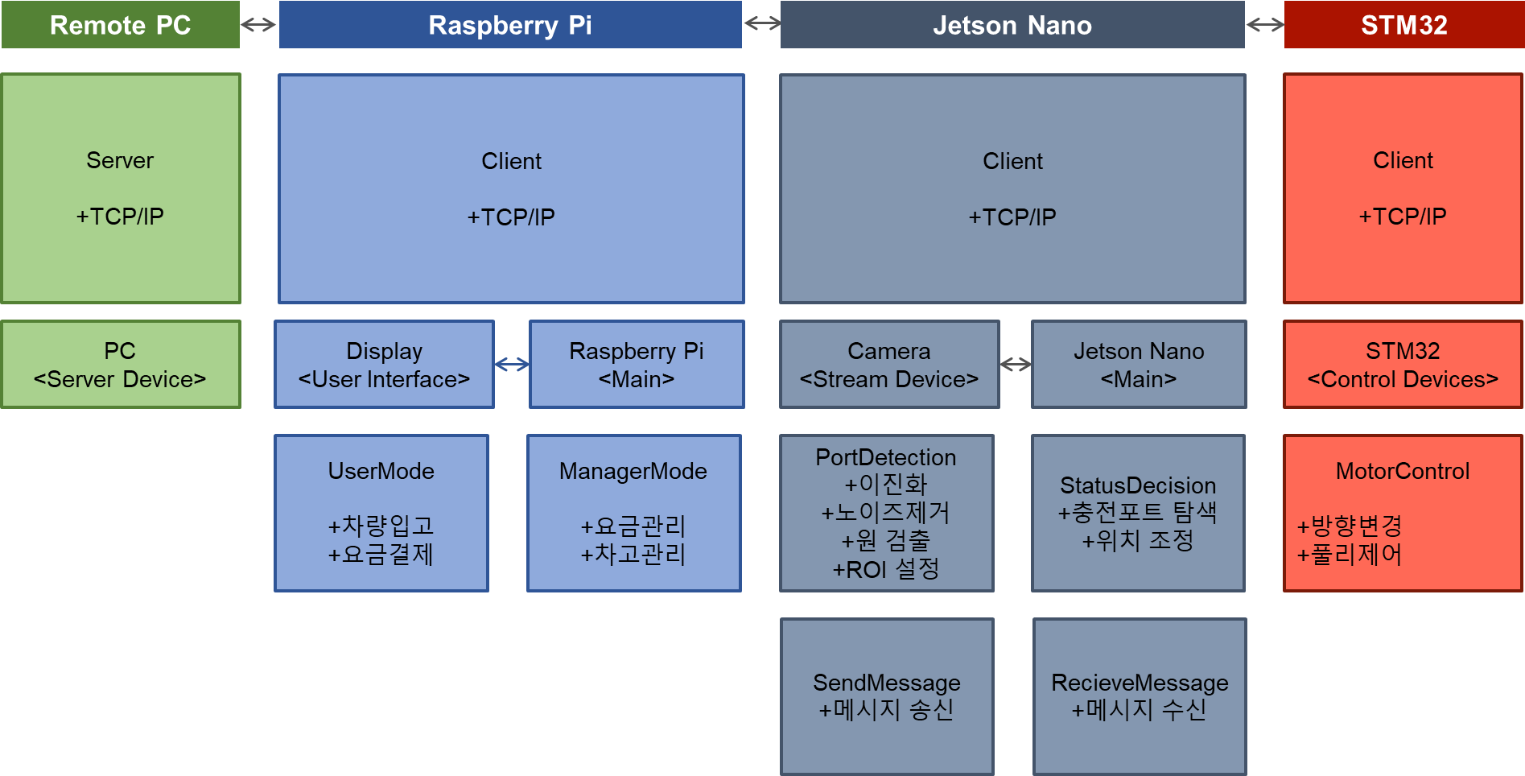
03
프로젝트 수행 절차 및 방법
▶
소프트웨어 아키텍처

Slide 15
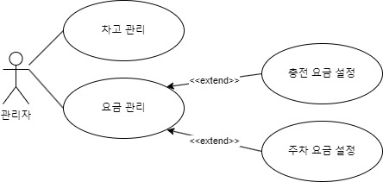
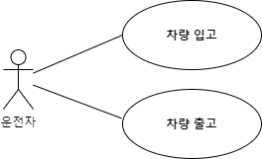
03
프로젝트 수행 절차 및 방법
▶
유즈케이스
<관리자모드> 유즈케이스
<유저모드> 유즈케이스

Slide 16
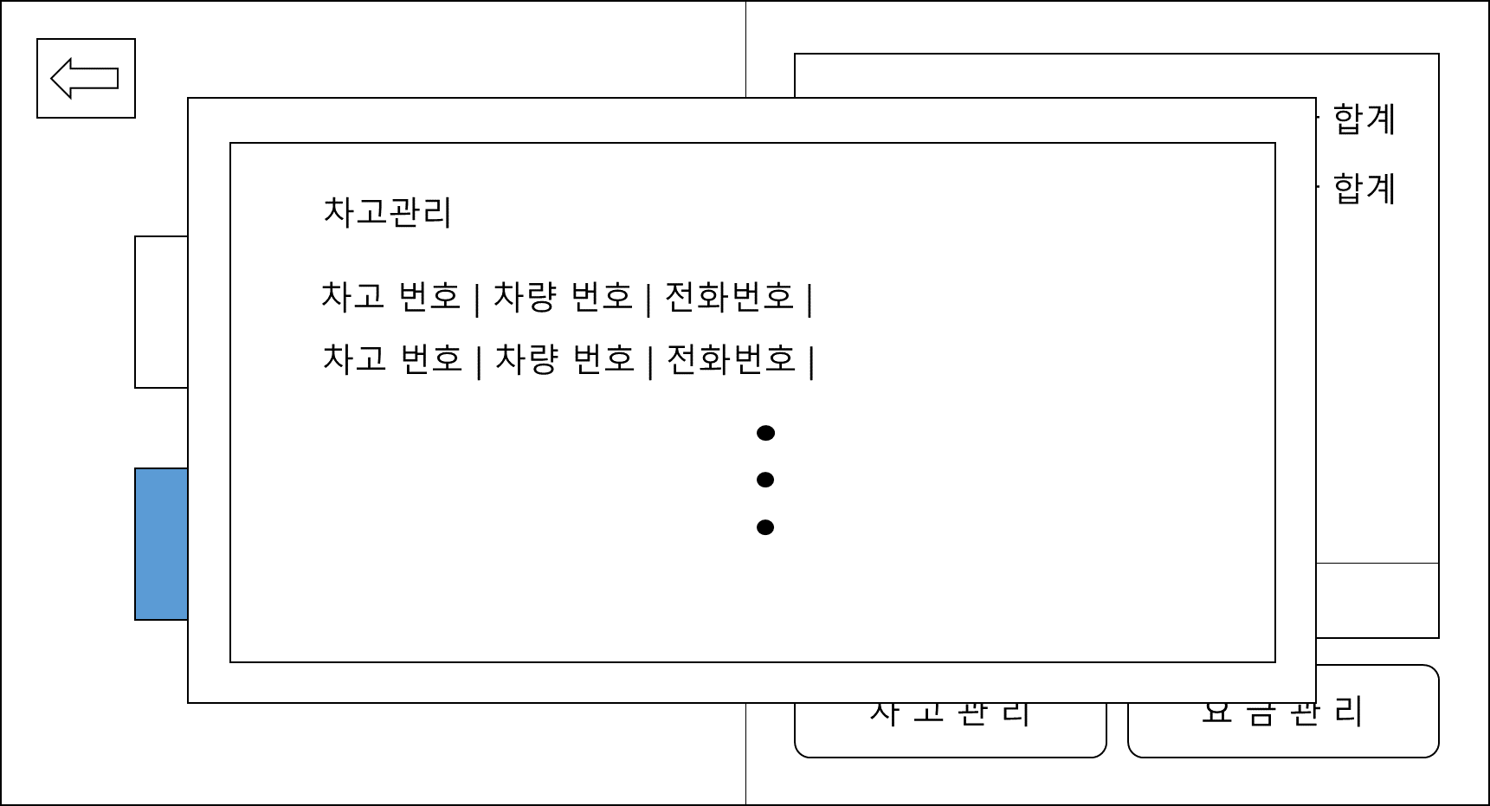

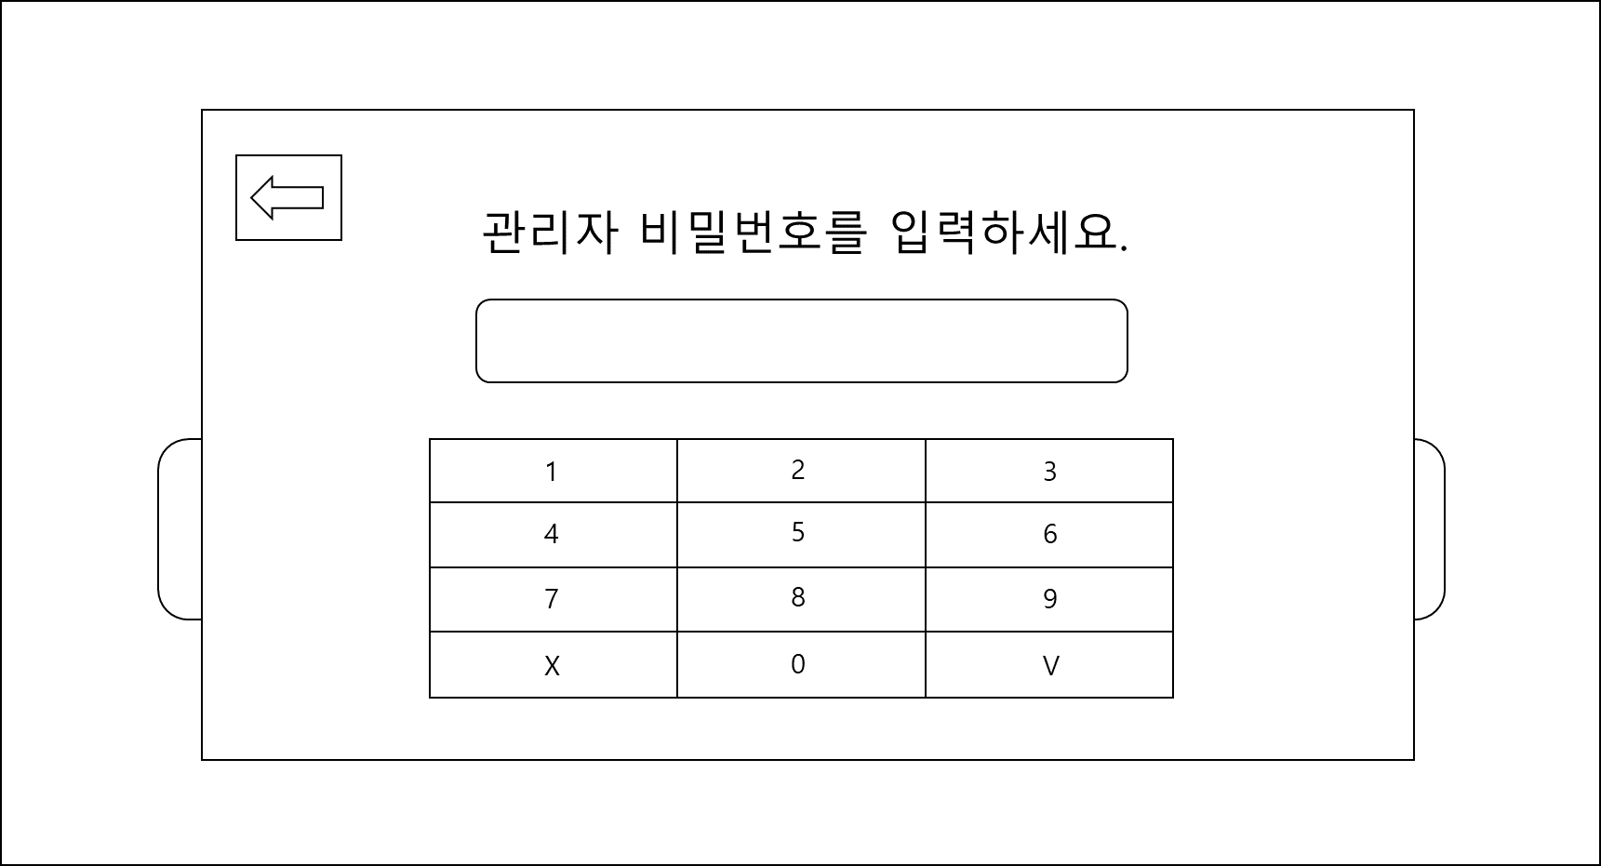
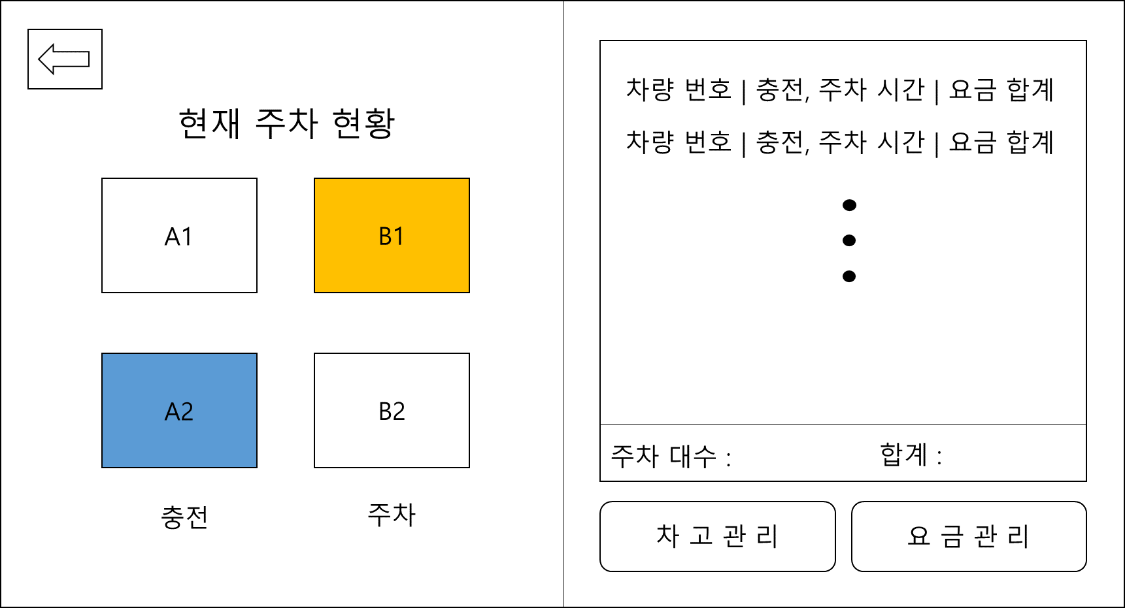
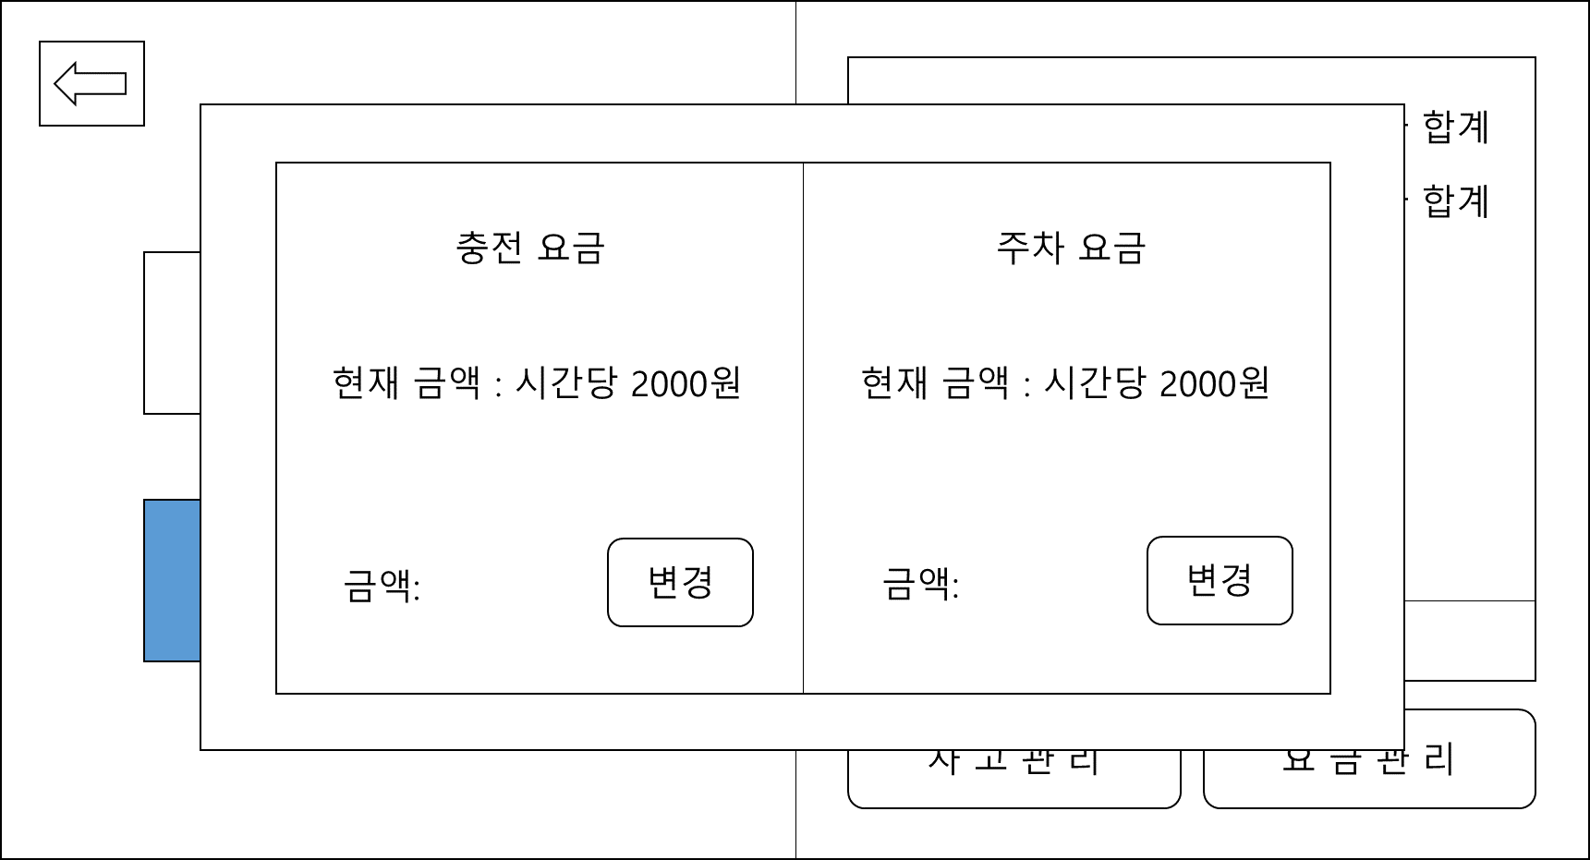
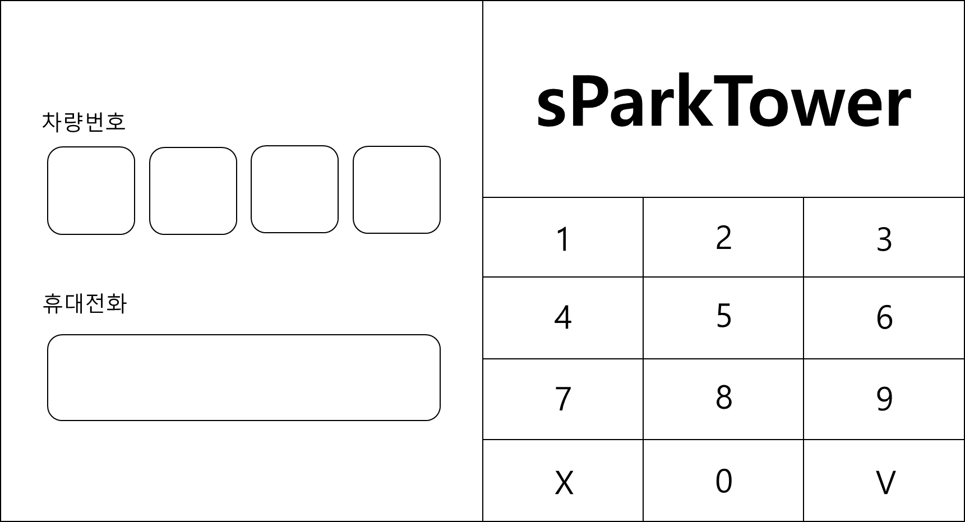

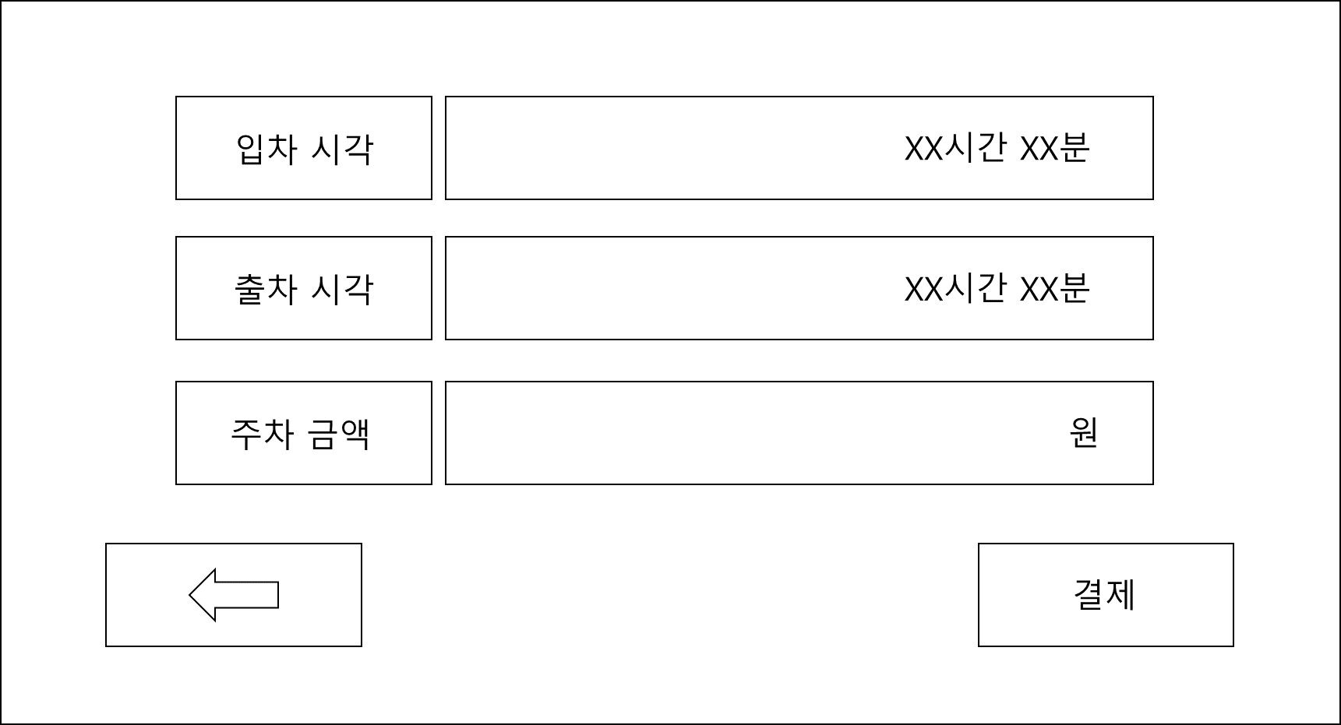
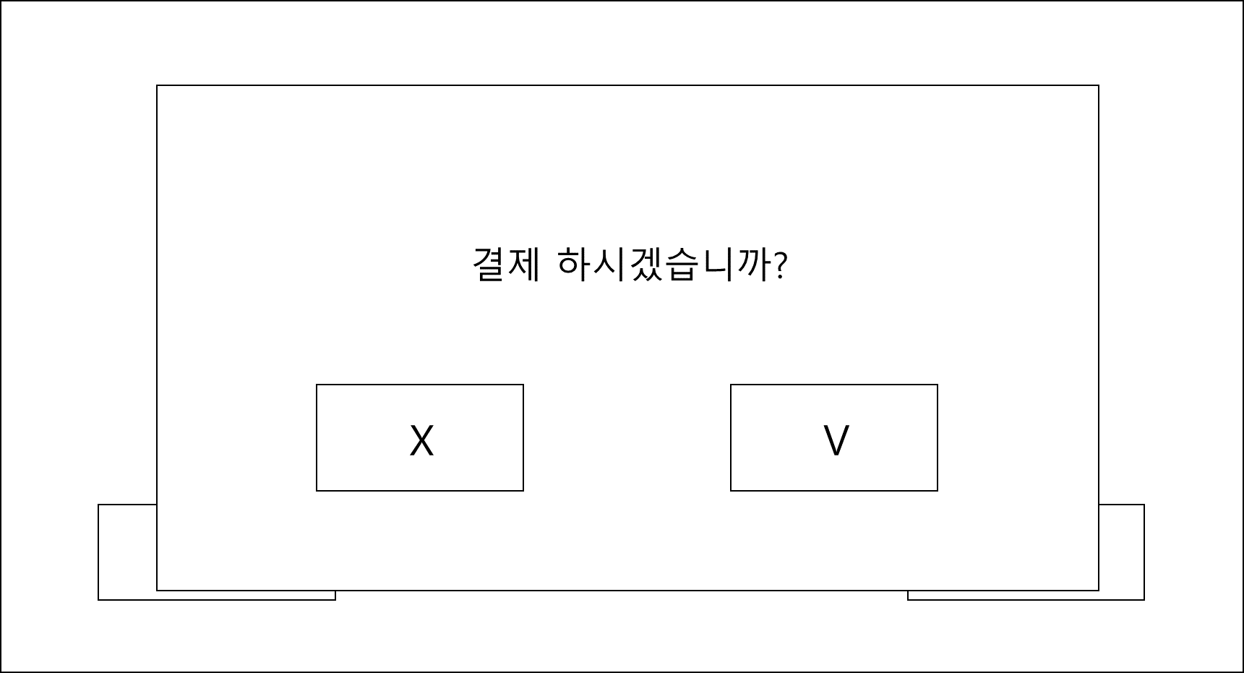
03
프로젝트 수행 절차 및 방법
▶
UI/UX 설계
<관리자모드>
<유저모드>

Slide 17
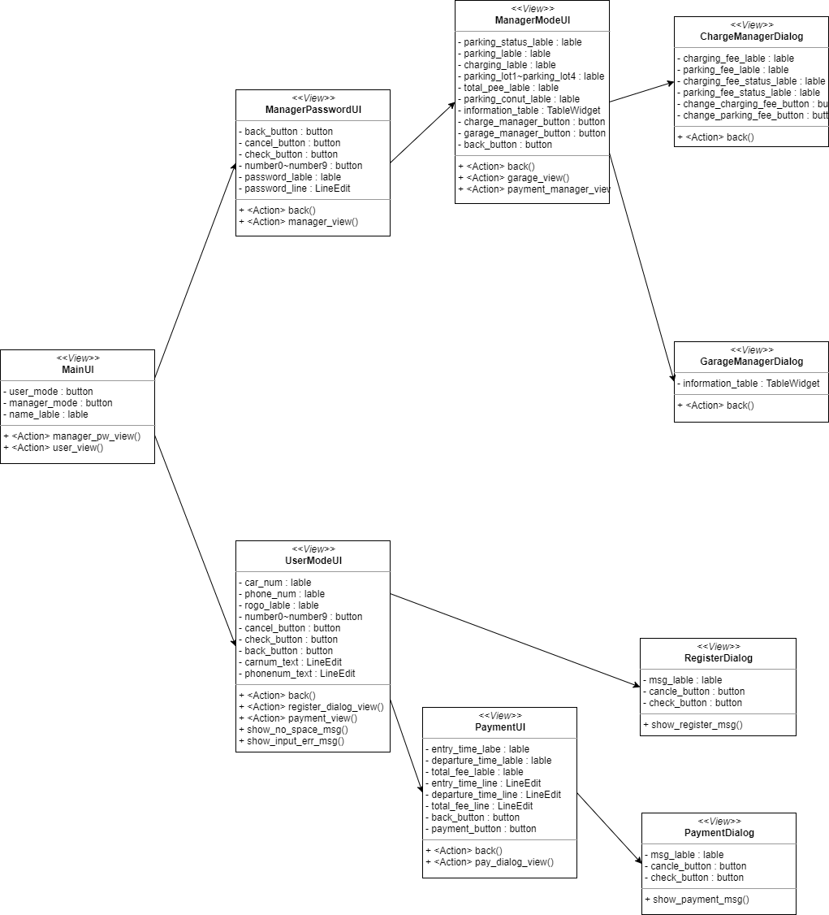
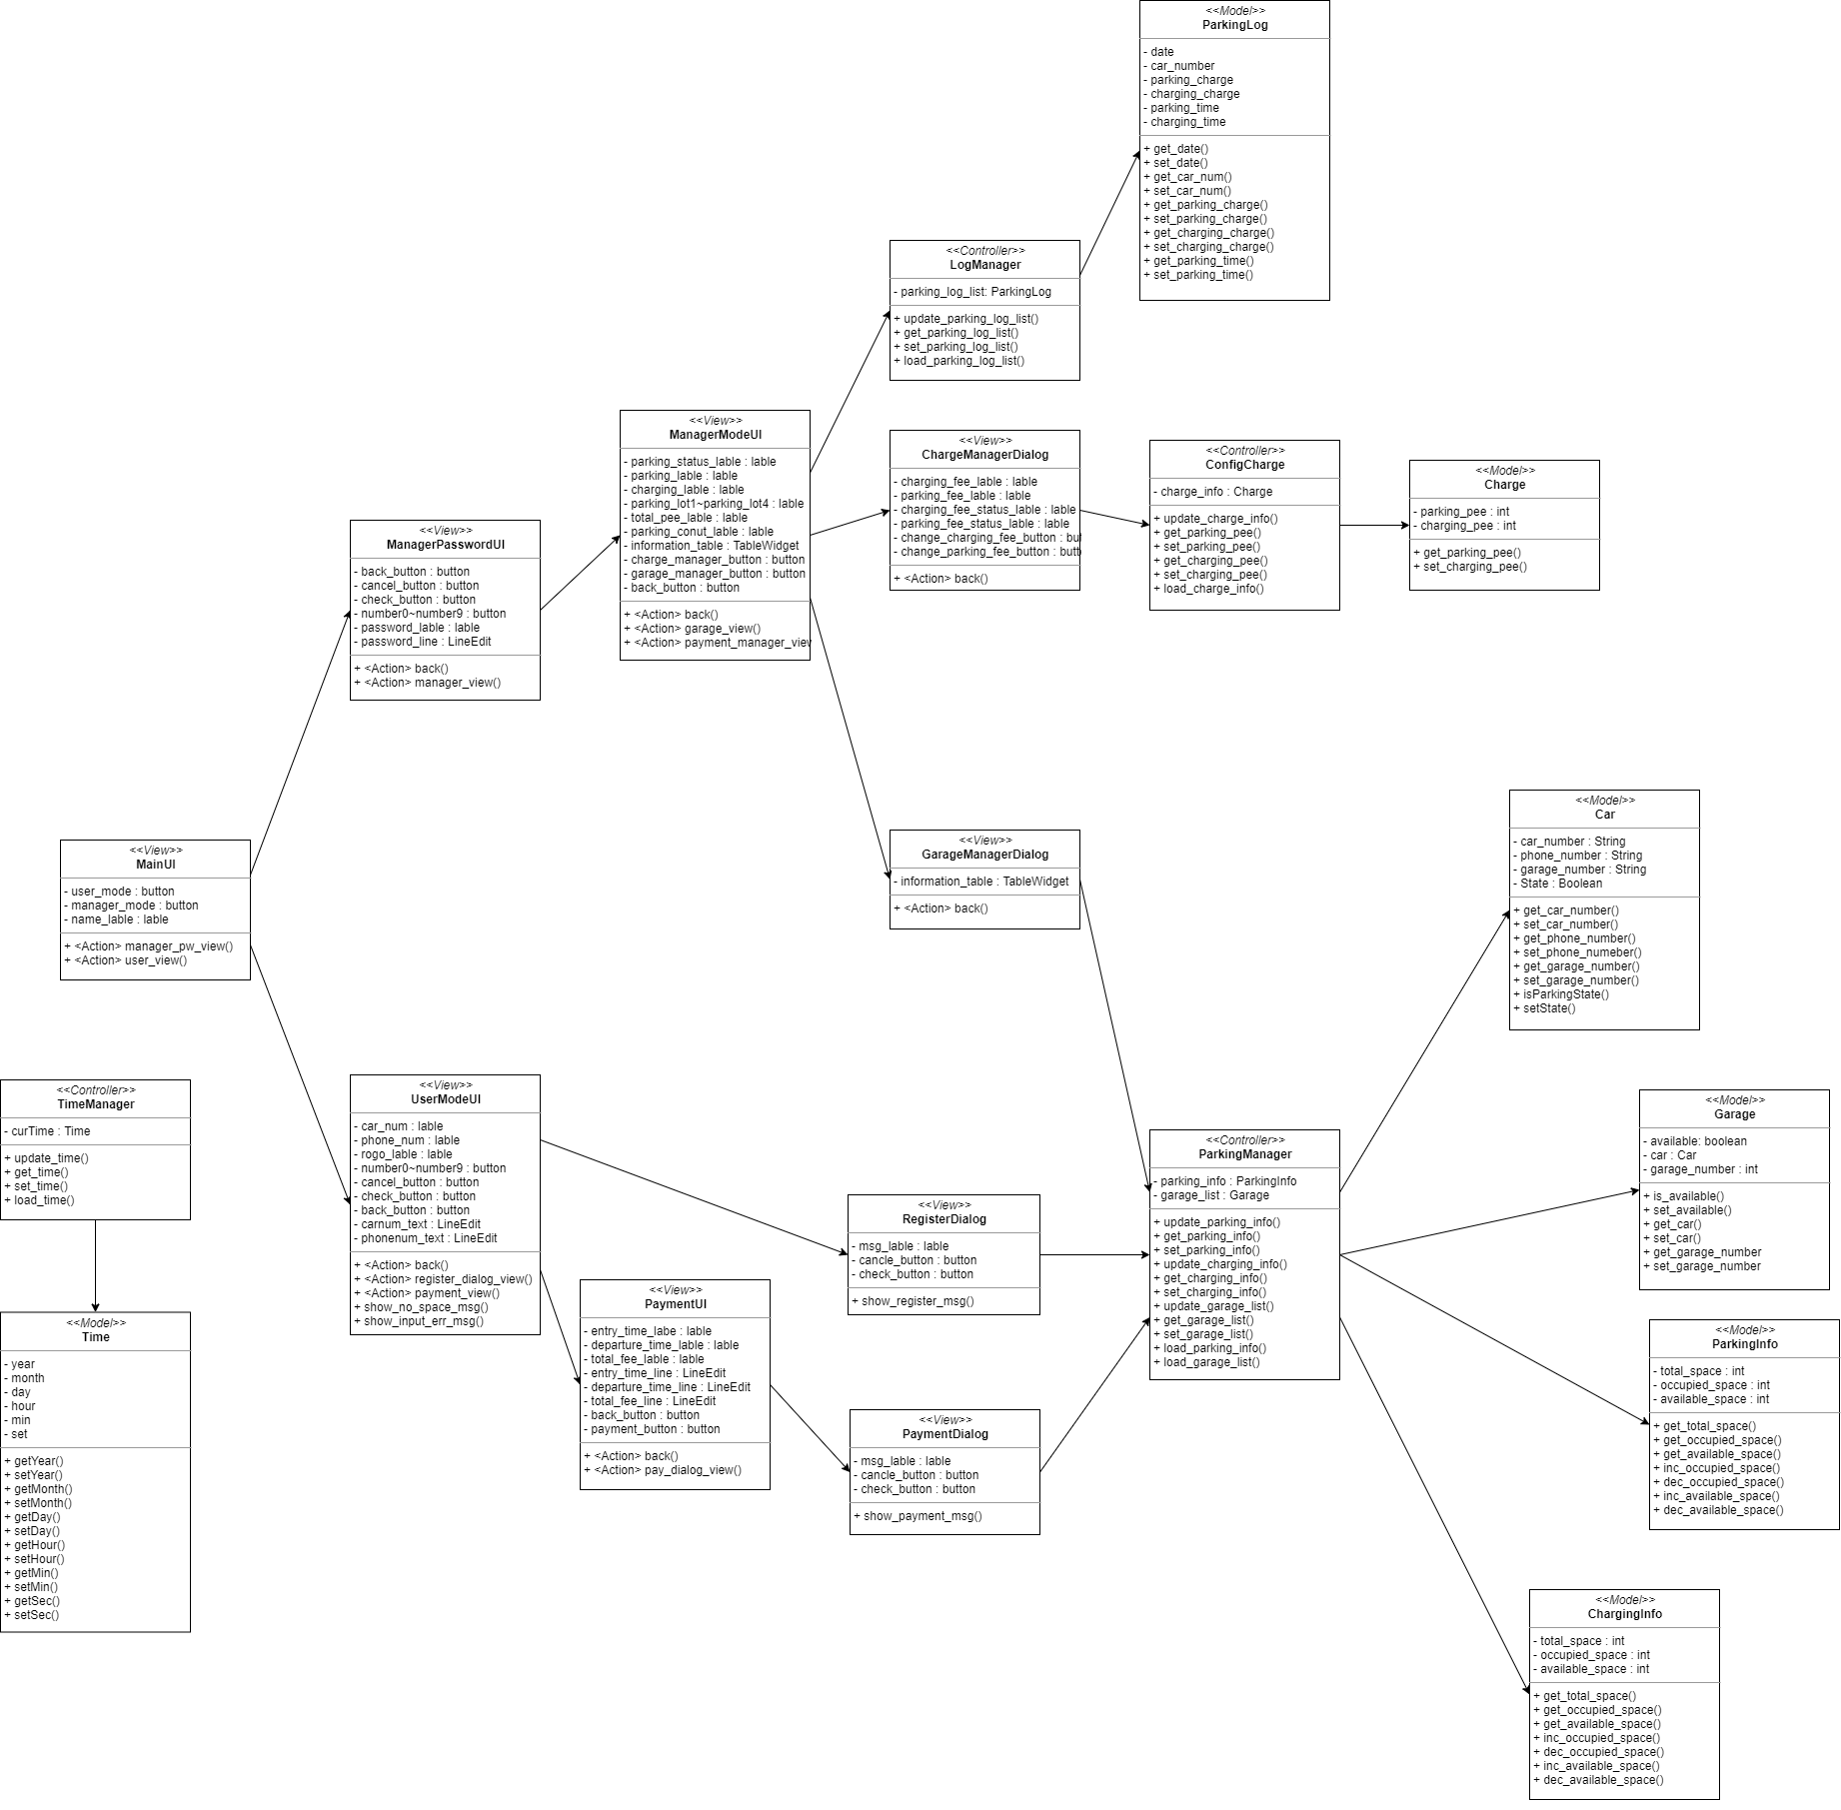
03
프로젝트 수행 절차 및 방법
▶
클래스 다이어그램
유저 인터페이스 클래스 다이어그램 <전체>
유저 인터페이스 클래스 다이어그램 <View>

Slide 18
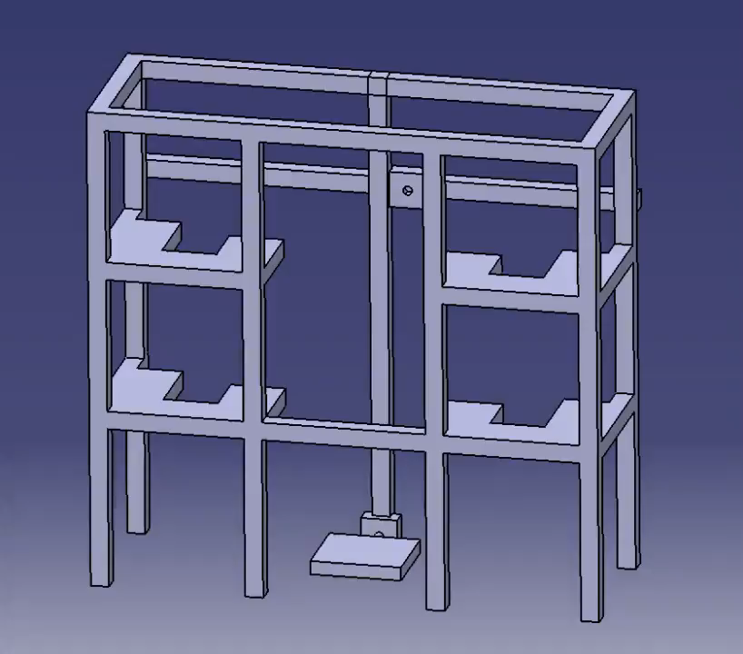
03
프로젝트 수행 절차 및 방법
▶
하드웨어 제작 설계 동영상

Slide 19

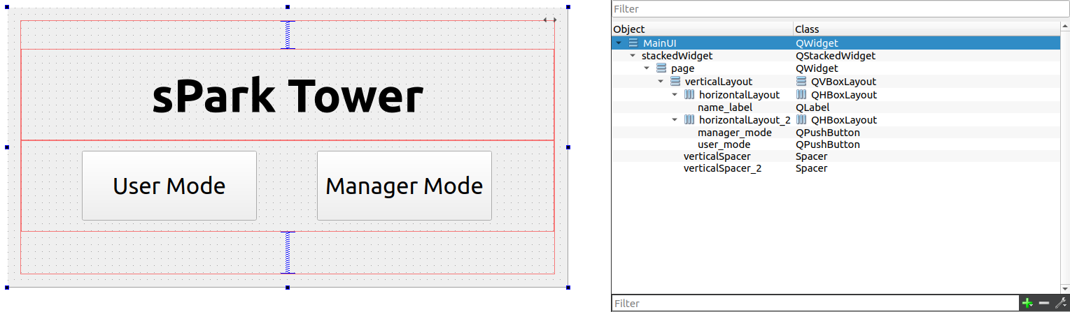
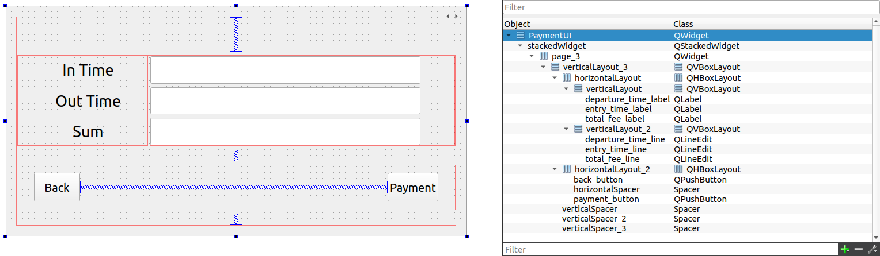
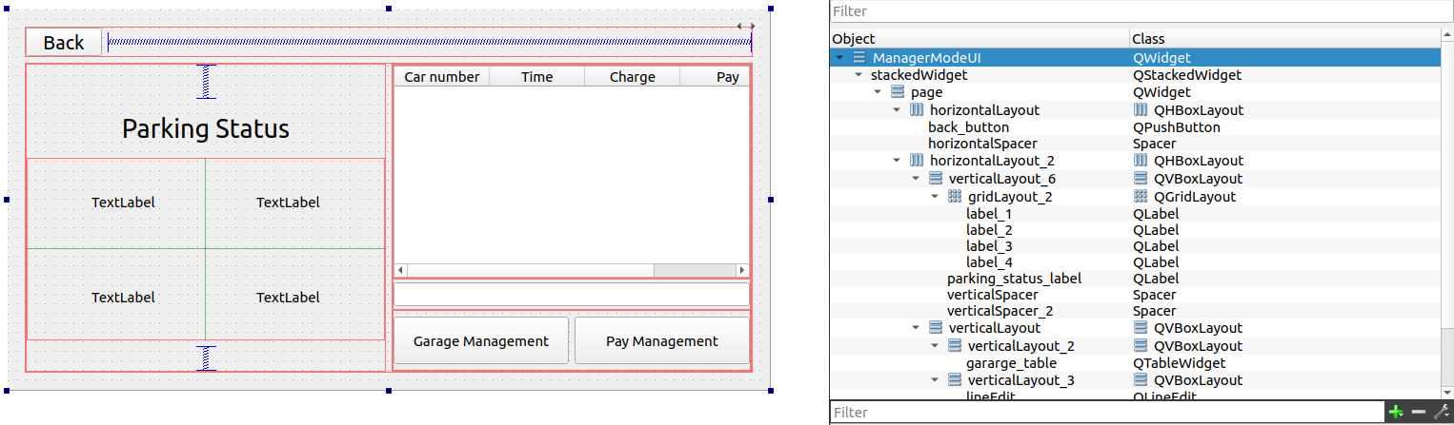
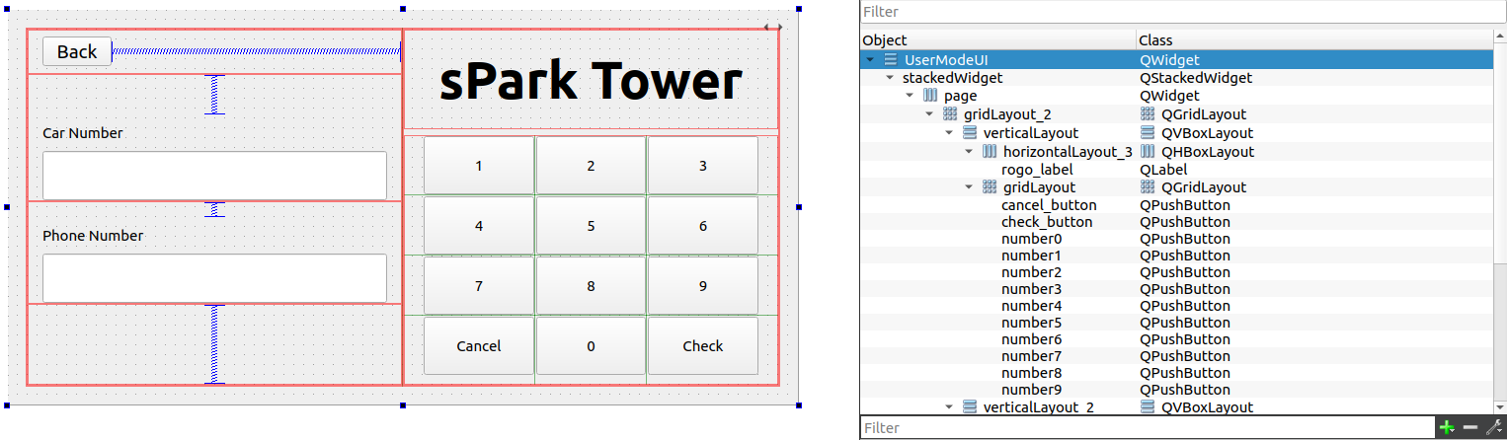
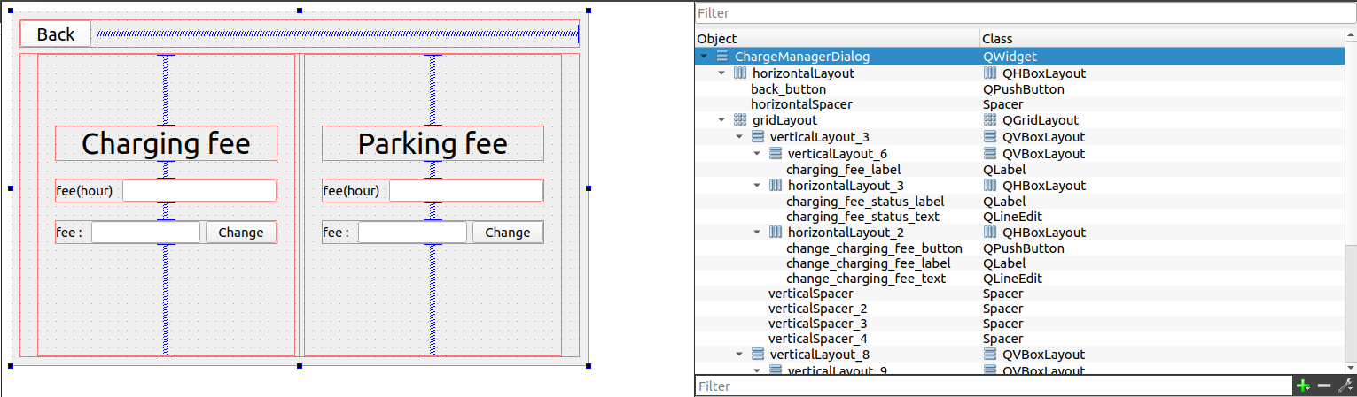
04
프로젝트 과정
▶
QT 개발 과정 - 메인창

Slide 20
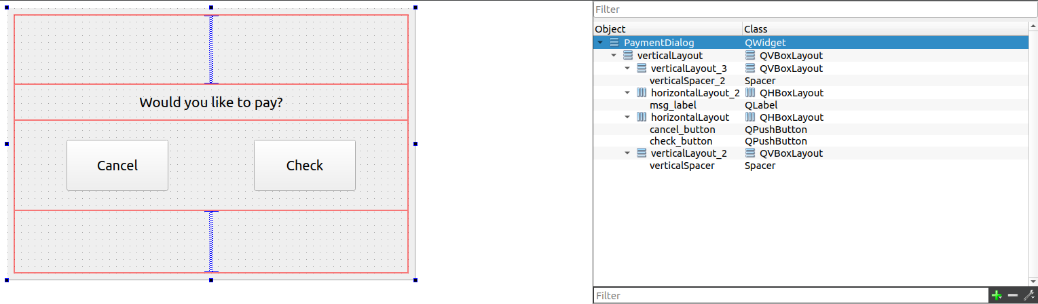
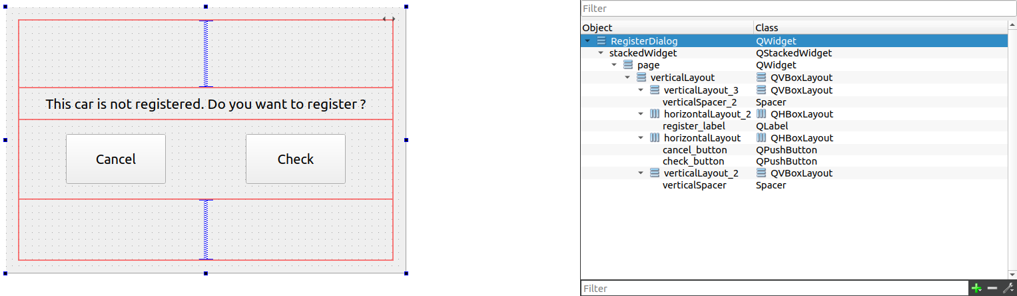
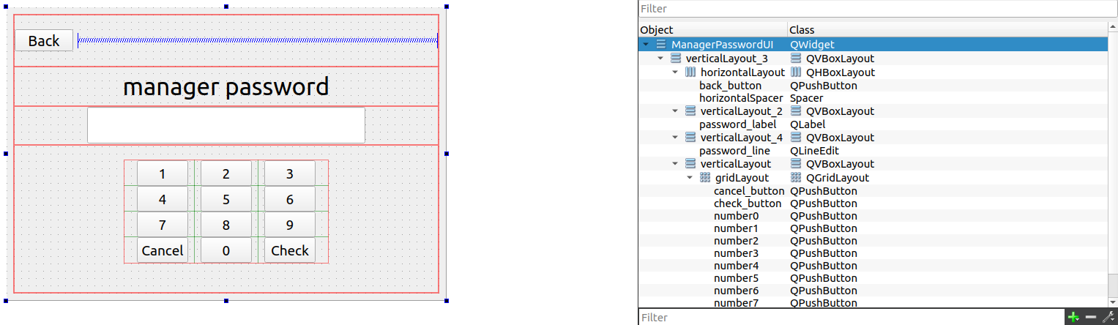
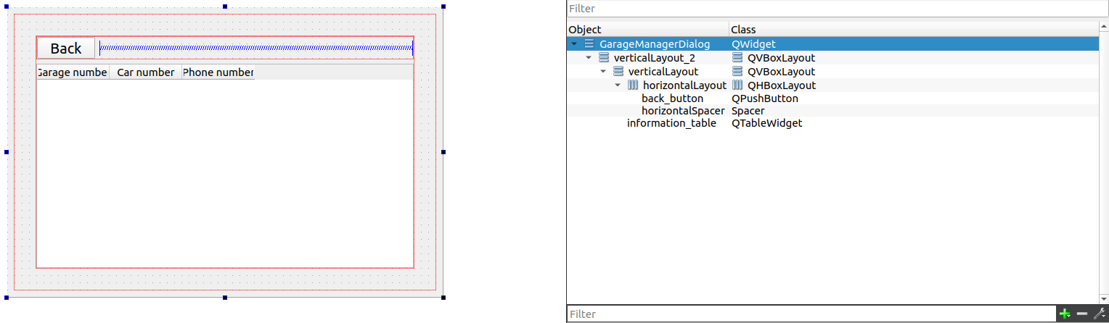
04
프로젝트 과정
▶
QT 개발 과정 - 팝업창

Slide 21
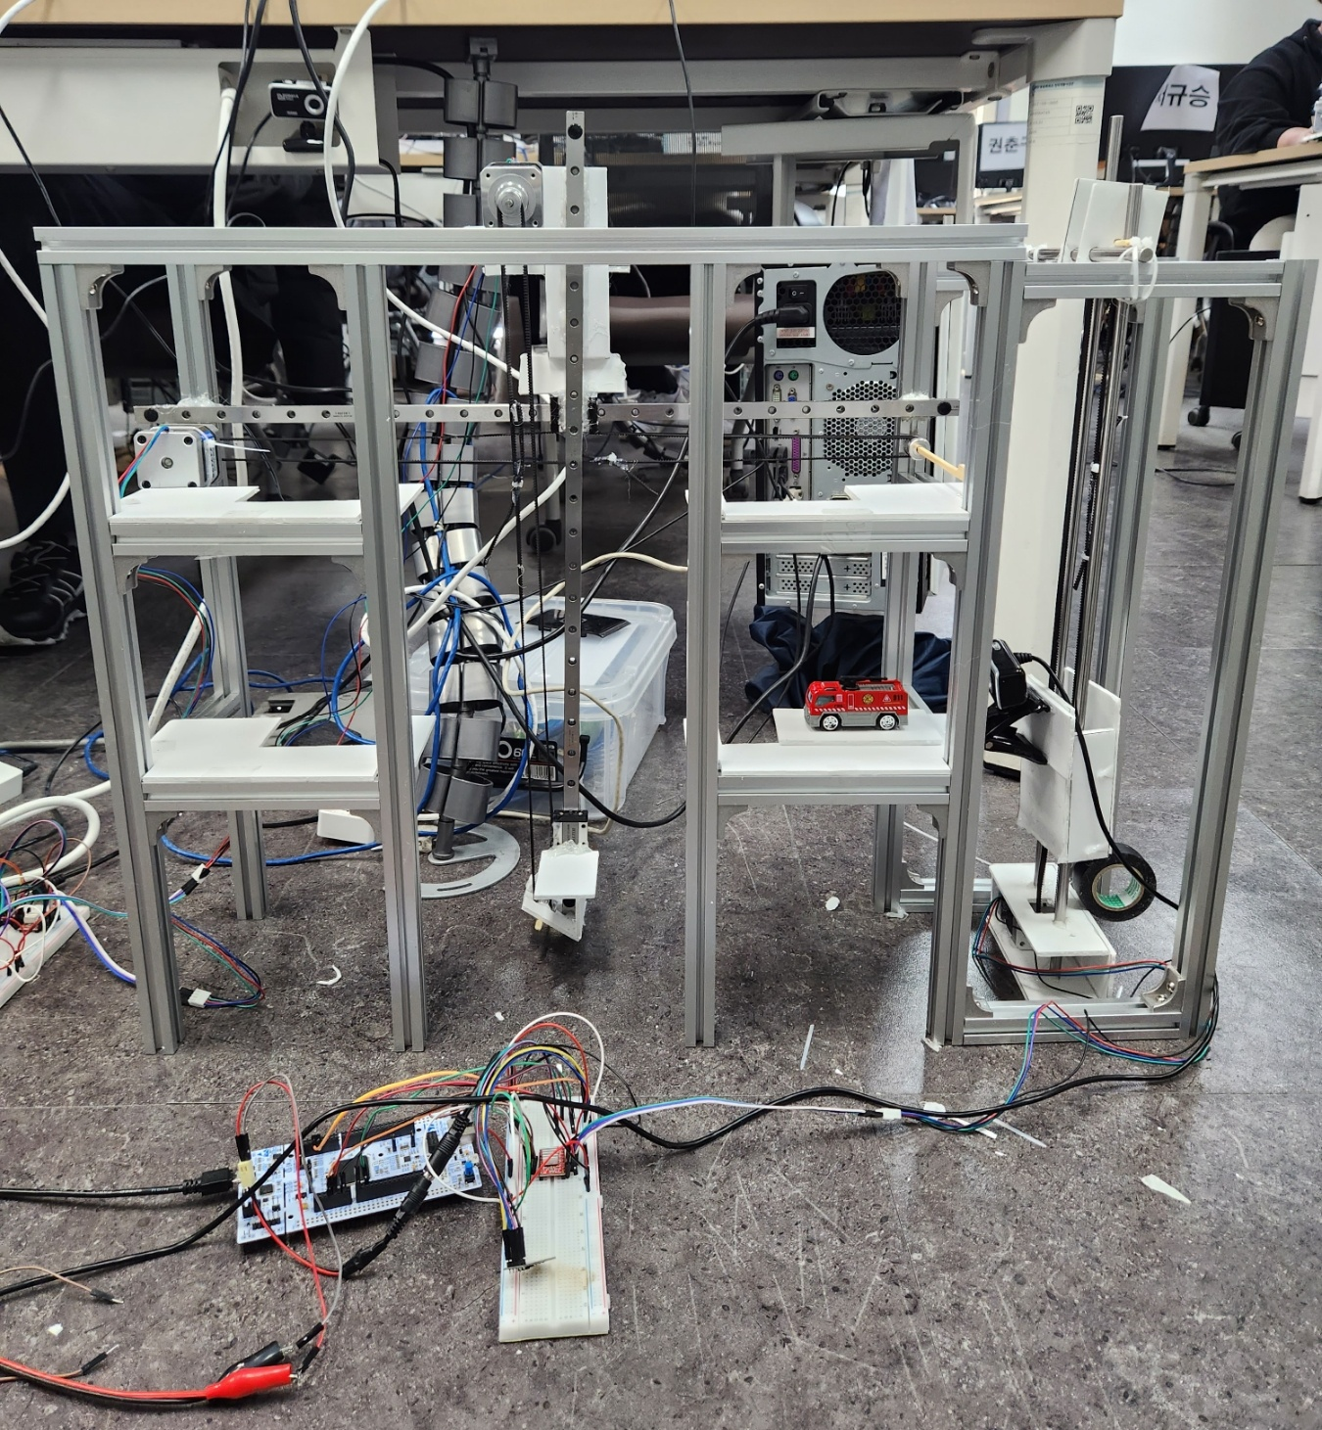
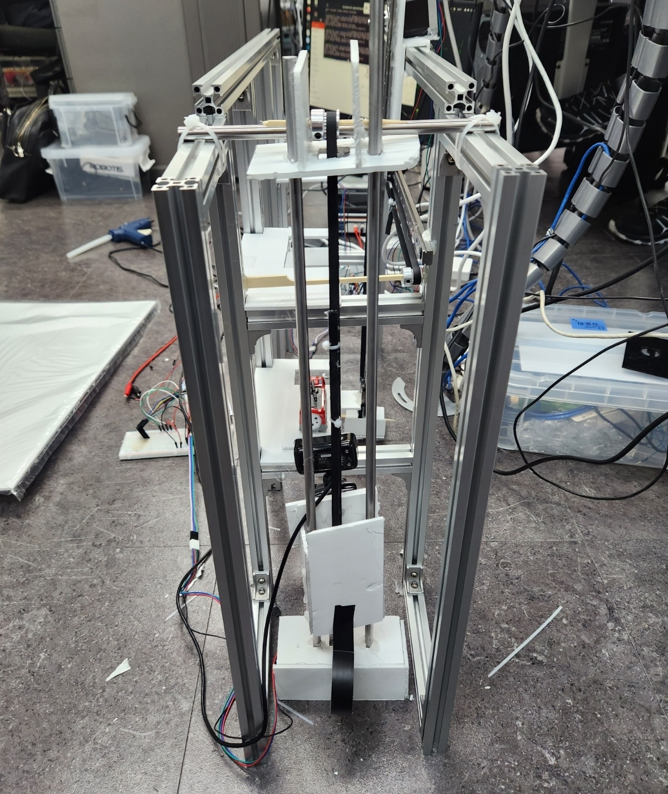
04
프로젝트 과정
▶
하드웨어 제작

Slide 22
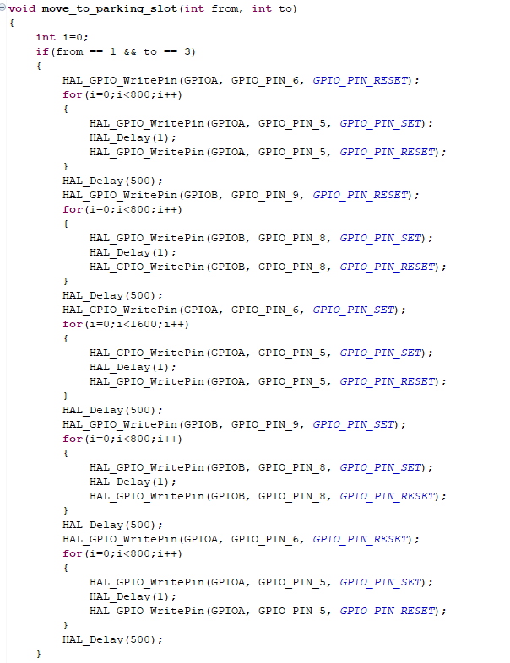
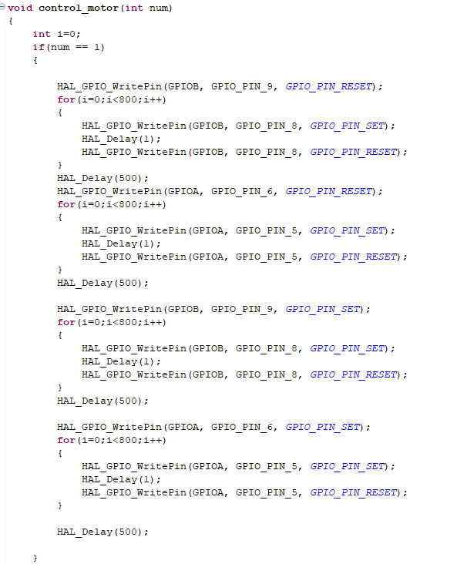
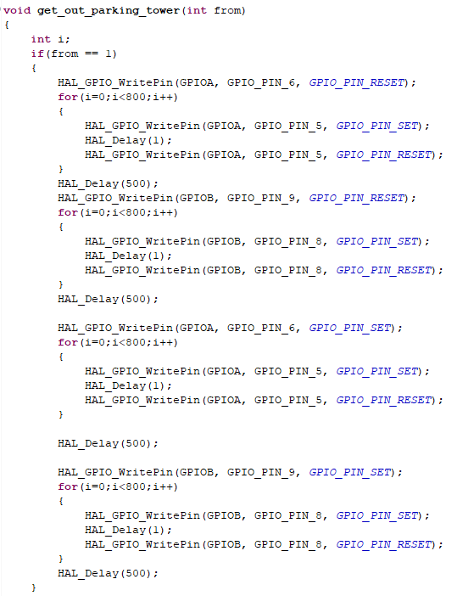
04
프로젝트 과정
▶
액추에이터 제어 코드

Slide 23
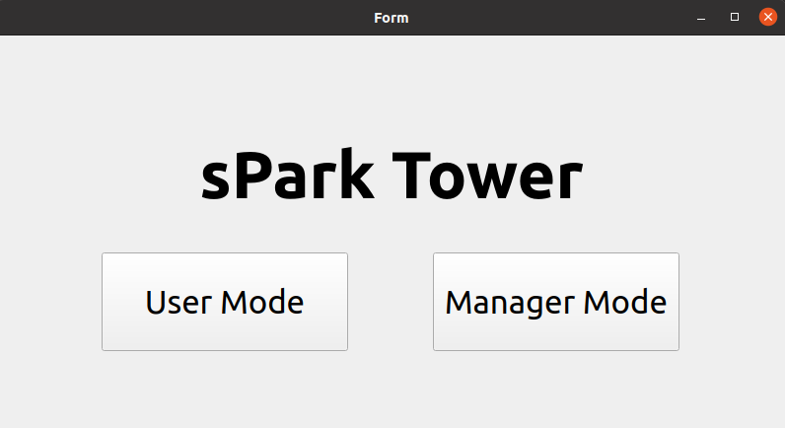
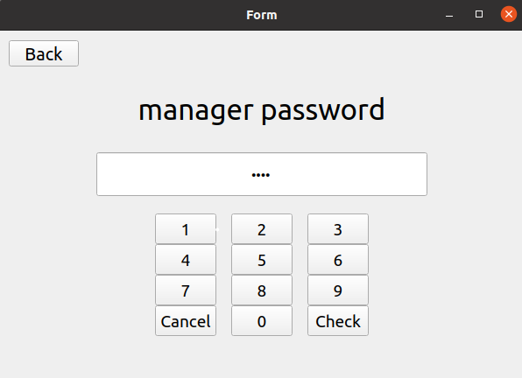
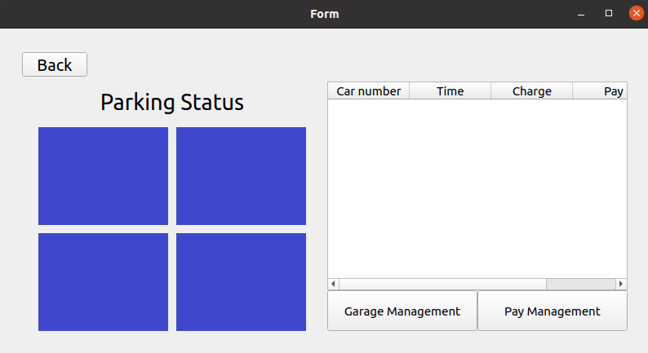
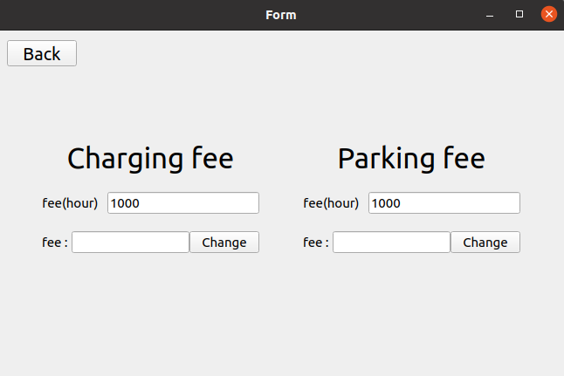
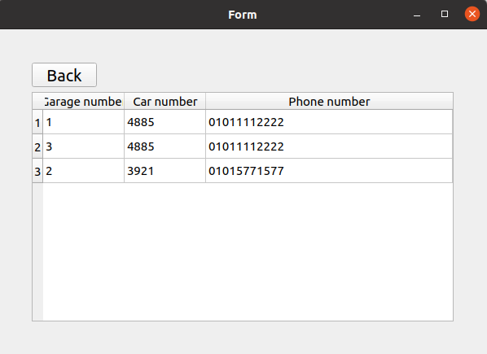
04
프로젝트 결론
▶
QT 결과물 - (Manager Mode)

Slide 24
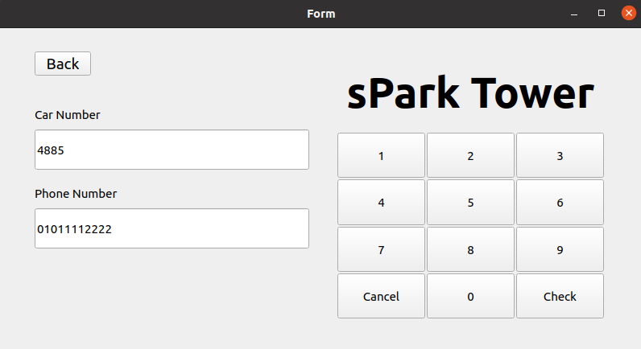
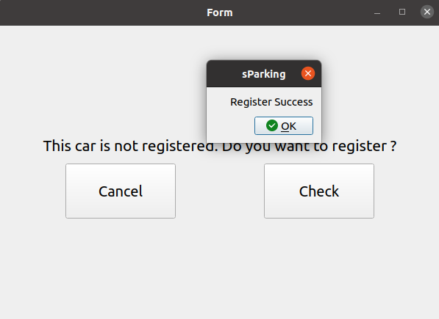
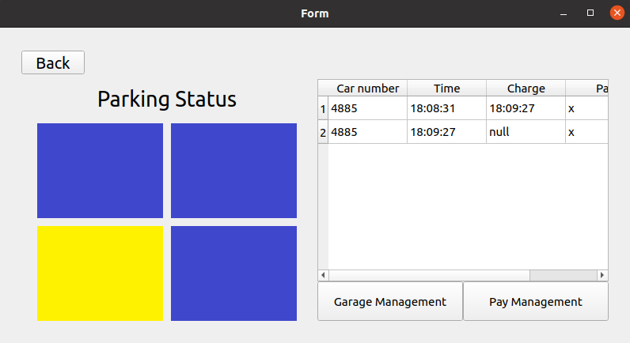
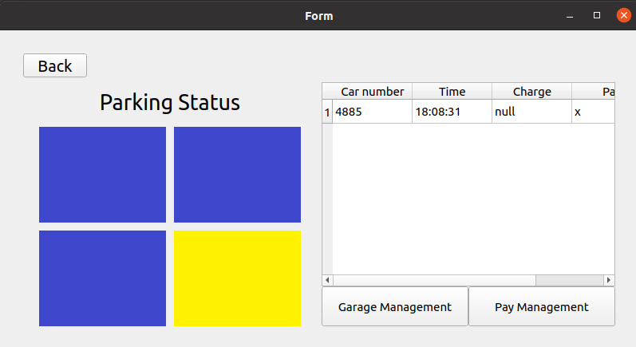
04
프로젝트 결론
▶
QT 결과물 - (User Mode) 1번 등록

Slide 25
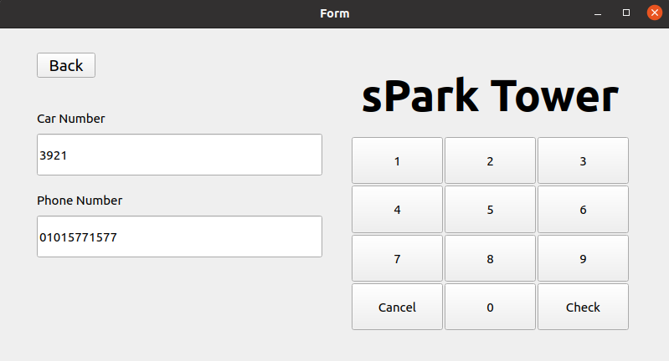
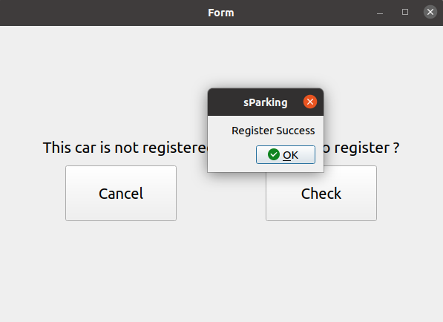
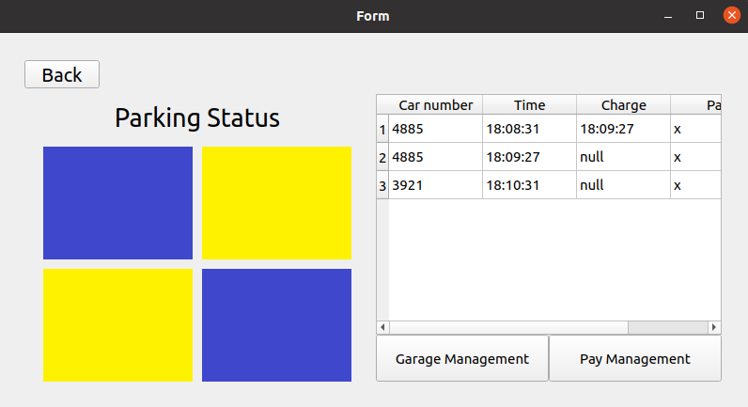
04
프로젝트 결론
▶
QT 결과물 - (User Mode) 2번 등록

Slide 26
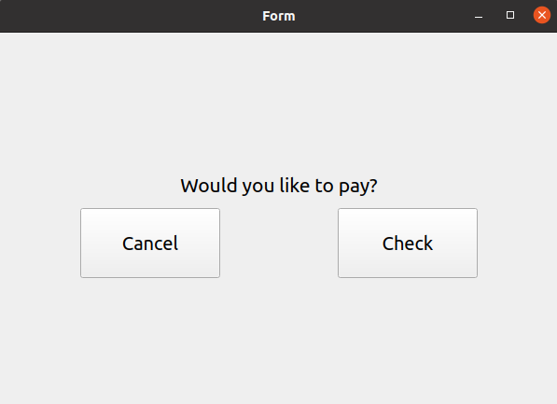


04
프로젝트 결론
▶
QT 결과물 - 결제

Slide 27

04
프로젝트 결론
▶
QT 결과물 – 동작 시연 동영상

Slide 28



04
프로젝트 결론
▶
하드웨어 동영상 시연
<충전>
<주차>
<출차>

Slide 29


04
프로젝트 결론
▶
하드웨어 동영상 시연

Slide 30
04
프로젝트 결론
▶
추후 개선 사항
영상 처리를 통한 전기차 충전구에 어댑터를 넣을 수 있게 구현
QT 라즈베리 파이에서 동작이 가능하도록 구현
하드웨어 보완

